Slide 1
REGRESIÓN LINEAL SIMPLE EN SPYDER CON PYTHON
Técnica de los mínimos cuadrados

Slide 2
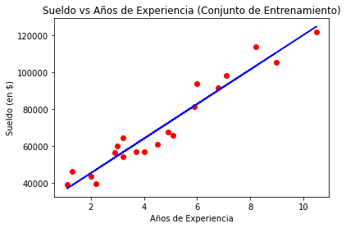
Gráfica de dispersión y recta de regresión (ETAPA DE ENTRENAMIENTO)

Slide 3
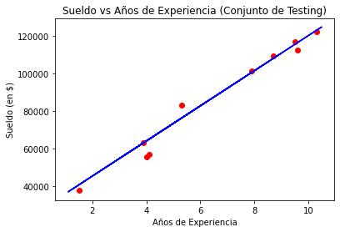
Gráfica de dispersión y recta de regresión (ETAPA DE TESTING)

Slide 4
REGRESIÓN LINEAL SIMPLE EN RSTUDIO CON R
Técnica de los mínimos cuadrados

Slide 5
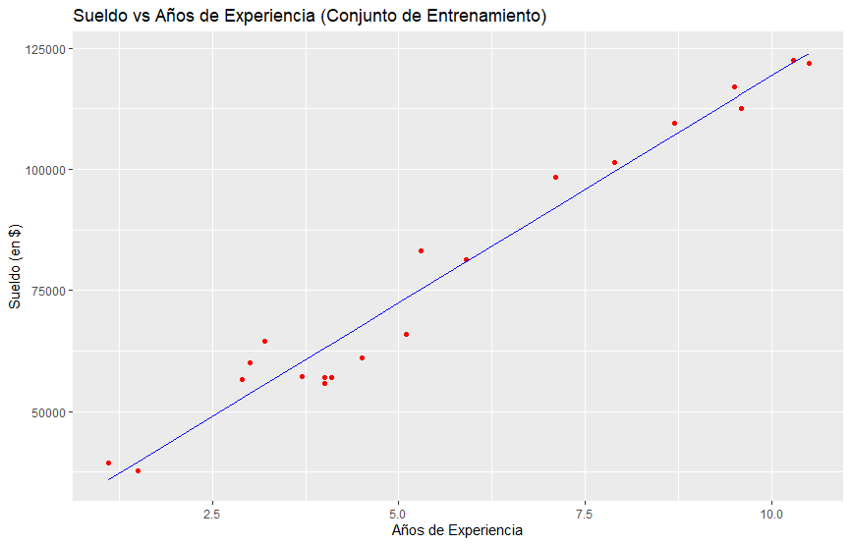
Gráfica de dispersión y recta de regresión (ETAPA DE ENTRENAMIENTO)

Slide 6
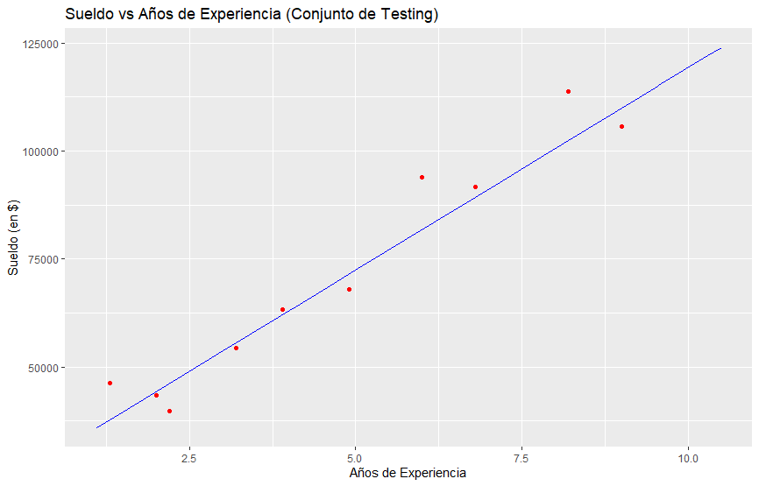
Gráfica de dispersión y recta de regresión (ETAPA DE TESTING)

